Slide 1


Chapter 1
ការណែនាំ
CSS

Slide 2

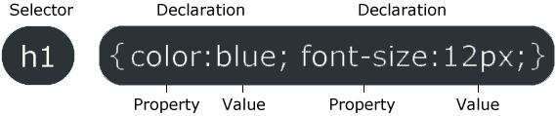
សេចក្តីផ្តើម
Introduction
CSS & CSS3
Technical Word
Selectors
How to
CSS ជាអក្សរកាត់នៃពាក្យ Cascading Style Sheet ដែលបានបង្កើតឡើងដើម្បីធ្វើការតុបតែង, បង្កើត Layout ​គេហទំព័រឲ្យមានភាពស្រស់ស្អាតតាម
រយៈ property ជាច្រើនរបស់ CSS។
លក្ខណៈទូទៅនៃ CSS:

Slide 3
ភាពខុសគ្នារវាង CSS និងCSS3៖
Introduction
CSS & CSS3
Technical Word
Selectors
How to
- CSS: តំណាងឱ្យ Cascading Style Sheet គោលបំណងចម្បងរបស់វាគឺប្រើដើម្បីផ្តល់នូវរចនាប័ទ្ម និងម៉ូតដល់ទំព័រ។ CSS ផ្តល់នូវពណ៌ ប្លង់ ផ្ទៃខាងក្រោយ ពុម្ពអក្សរ និងលក្ខណៈសម្បត្តិស៊ុម។ លក្ខណៈពិសេស CSS អនុញ្ញាតឱ្យមានលទ្ធភាពចូលប្រើប្រាស់មាតិកាកាន់តែប្រសើរឡើង ភាពបត់បែនកាន់តែប្រសើរឡើង និងការគ្រប់គ្រង ក៏ដូចជាការបញ្ជាក់អំពីលក្ខណៈនៃការបង្ហាញ។
- CSS3: តំណាងឱ្យ Cascading Style Sheet កម្រិត៣ ដែលជាកំណែកម្រិតខ្ពស់នៃ CSS ។ វា​ត្រូវ​បាន​ប្រើ​សម្រាប់​ការ​រៀបចំ​រចនា​សម្ព័ន្ធ រចនាប័ទ្ម និង​ការ​ធ្វើ​ទ្រង់ទ្រាយ​គេហទំព័រ។ មុខងារថ្មីៗជាច្រើនត្រូវបានបន្ថែមក្នុង CSS3 ហើយវាត្រូវបានគាំទ្រដោយកម្មវិធីរុករកតាមអ៊ីនធឺណិតទំនើបទាំងអស់។ លក្ខណៈពិសេសសំខាន់បំផុតនៃ CSS3 គឺការបំបែកស្តង់ដារ CSS ទៅជាម៉ូឌុលដាច់ដោយឡែកដែលងាយស្រួលរៀន និងប្រើប្រាស់។ CSS3 មានសារៈសំខាន់ណាស់សម្រាប់អ្នករចនាគេហទំព័រ ព្រោះវាផ្តល់នូវជម្រើសជាច្រើន ហើយវាជួយក្នុងការបង្កើតឱកាសកាន់តែប្រសើរឡើងសម្រាប់ការរចនាគេហទំព័រ។

Slide 4
Introduction
CSS & CSS3
Technical Word
Selectors
How to
CSS | CSS3
CSS does not support media queries. | But CSS3 supports media queries
Using CSS, we cannot build 3D animation and transformation. | But in CSS3 we can perform all kinds of animation and transformations as it supports animation and 3D transformations.
CSS is very slow as compared to CSS3 | Whereas, CSS3 is faster than CSS.
In CSS we have a good collection of unique color schemas and standard color. | Whereas, CSS3 has a good collection of HSL RGBA, HSLA, and gradient colors.
There is no special effect like shadowing text, text animation, etc. in CSS. The animation was coded in jQuery and JavaScript. | CSS3 has many advance features like text shadows, visual effects, and a wide range of font style and color.

Slide 5
Introduction
CSS & CSS3
Technical Word
Selectors
How to
មុខងារថ្មីរបស់ CSS3៖
New Selectors: ប្រើសម្រាប់ជ្រើសរើសធាតុ HTML ដែលអ្នកចង់ធ្វើរចនាប័ទ្ម។ ដូចជា: Combinators, Attribute, Pseudo-classes, Pseudo-elements.
CSS variables អនុគមន៍ var() ត្រូវបានប្រើដើម្បីបញ្ចូលតម្លៃនៃអថេរ CSS។
CSS functions:. គឺជាអនុគមន៍មួយដែលអាច ផ្ទុកតម្លៃបានច្រើន ។
Shadows Effect: សម្រាប់ដាក់ស្រមោលប្រអប់ និងស្រមោលអត្ថបទ។
Rounded Corners: សម្រាប់កំណត់ជ្រុងឲ្យកោងនៃរូបភាព ឬ Blocks នៃធាតុ។
Gradients: ប្រើសម្រាប់ដាក់ផ្ទៃខាងក្រោយជា Linear, Radial and Repeating gradients.
Opacity: ប្រើសម្រាប់កំណត់ភាពច្បាស់នៃរូបភាព ឬក៏ block ណាមួយឲ្យមើលឃើញព្រាលៗ ឬក៏ច្បាស់។
Transitions: សម្រាប់កំណត់ល្បឿនចលនា ឬល្បឿននៃការផ្លាស់ប្តូរ។

Slide 6
Introduction
CSS & CSS3
Technical Word
Selectors
How to
Transformations: ជាប្រភេទ effect មួយដែលអាចឲ្យយើងធ្វើការប្តូររូបរាង, ទំហំ, និង​ទីតាំងរបស់ Element។
Animations : ប្រើសម្រាប់បង្កើតចលនាវត្ថុណាមួយ ឬពីគំនូរជីវចលសម្រាប់គេហទំព័រ។​
Flexbox : ប្រើសម្រាប់ឲ្យមានភាពងាយស្រួលក្នុងការ Design Layout Responsive ដោយមិនត្រូវការរប្រើប្រាស់ float ឬ position properties ឡើយ។
Grids :គឺបានផ្តល់នូវប្រព័ន្ធប្លង់ដែលមានមូលដ្ឋានជាមួយនឹងជួរដេក និងជួរឈរ ដែលធ្វើឱ្យវាកាន់តែងាយស្រួលក្នុងការរចនាគេហទំព័រដោយមិនចាំបាច់ប្រើ Float ឬ Position properties ឡើយ។
@font-face : គឺជាច្បាប់មួយដែលប្រើសម្រាប់កំណត់ពុម្ពអក្សរសម្រាប់ធាតុ HTML យោងទៅតាមឈ្មោះនៃពុម្ពអក្សរ តាមរយៈ font-family & src property
@media :​ គឺជាច្បាប់មួយដែលប្រើសម្រាប់កំណត់ឲ្យគេហទំព័រមានលក្ខណះ Responsive។

Slide 7
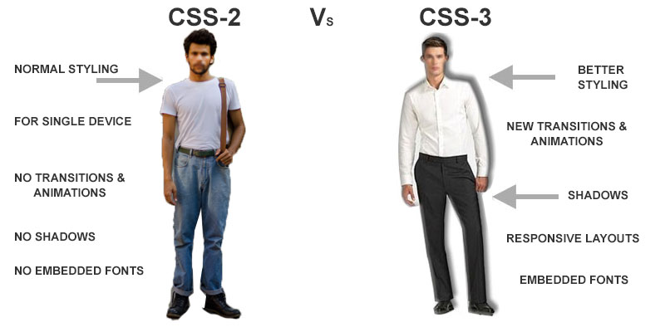
Introduction
CSS & CSS3
Technical Word
Selectors
How to

Slide 8
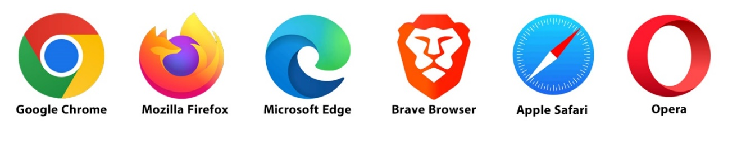
តើអ្វីទៅជា Browser? ហើយវាមានដំណើរការយ៉ាងដូចម្តេច?
Introduction
CSS & CSS3
Technical Word
Selectors
How to
កម្មវិធីរុករក (Browser) គឺជាប្រភេទនៃកម្មវិធីដែលអនុញ្ញាតឱ្យអ្នកស្វែងរក (អត្ថបទ រូបភាព វីដេអូ និងឯកសារផ្សេងៗ)​ ពីគ្រប់ទីកន្លែងក្នុងពិភពលោក។​​ នៅពេលអ្នកប្រើប្រាស់ស្នើសុំព័ត៌មានមួយចំនួន កម្មវិធីរុករកតាមអ៊ីនធឺណិតនឹងទាញយកទិន្នន័យពីម៉ាស៊ីនមេគេហទំព័រ (Web server) ហើយបន្ទាប់មកបង្ហាញគេហទំព័រ និងព័ត៌មាននៅលើអេក្រង់របស់អ្នកប្រើប្រាស់។ កម្មវិធីរុករក (Browser) មានដូចជា៖ Google Chrome, Mozilla Firefox, Microsoft- edge, Brave, Safari, និង Opera ជាដើម។

Slide 9
ដំណើរការរបស់កម្មវិធីរុករក (Browser)
Introduction
CSS & CSS3
Technical Word
Selectors
How to
នៅពេលដែលអ្នកប្រើប្រាស់បញ្ចូលអាសយដ្ឋានគេហទំព័រ ឬ URL នៅក្នុងរបារស្វែងរកដូចជា antkh.com នោះសំណើនឹងត្រូវបានបញ្ជូនទៅកាន់ម៉ាស៊ីនមេ។ សំណើទាំងអស់ត្រូវបានបញ្ជូនតាមរយៈ Routers និង Switches។​ ម៉ាស៊ីនមេ (Server) មានបញ្ជីឈ្មោះប្រព័ន្ធ និងអាសយដ្ឋាន IP។ ដូច្នេះនៅពេលអ្នកវាយបញ្ចូលអ្វីមួយនៅក្នុងរបារស្វែងរករបស់កម្មវិធីរុករកតាមអ៊ីនធឺណិត វានឹងត្រូវបានបំប្លែងទៅជាលេខ ហើយលទ្ធផលស្វែងរកនឹងត្រូវបង្ហាញ។ នៅពេលដែលកម្មវិធីរុករកបានផ្ញើសំណើទៅកាន់ម៉ាស៊ីនមេ ដើម្បីឆ្លើយតបទៅនឹងសំណួរស្វែងរករបស់អ្នកប្រើប្រាស់ កម្មវិធីរុករកនឹងទទួលបានទិន្នន័យតាមរយៈ Hypertext Transfer Protocol (HTTP) ។ នៅពេលដែលម៉ាស៊ីនមេទទួលបានសំណើនោះ វានឹងប្រមូលទិន្នន័យអំពីឯកសារដែលបានស្នើសុំ ហើយបញ្ជូនទិន្នន័យត្រឡប់ទៅកាន់កម្មវិធីរុករកវិញ បន្ទាប់មកកម្មវិធីរុករកតាមអ៊ីនធឺណិតនឹងធ្វើការបកប្រែទិន្នន័យ ដោយទិន្នន័យនោះត្រូវបានសរសេរជាភាសា Hypertext Markup Language (HTML) ហើយកម្មវិធីរុករកតាមអ៊ីនធឺណិតនឹងបង្ហាញព័ត៌មាននៅលើឧបករណ៍របស់អ្នកប្រើប្រាស់។

Slide 10
Introduction
CSS & CSS3
Technical Word
Selectors
How to
តើ Static website នឹង Dynamic​ website ខុសគ្នាយ៉ាងដូចម្តេច?
Static Website គឺជាវែបសាយមួយដែលមាន លក្ខណៈ Fixed ពោលគឺរាល់ទិន្នន័យដែលបានបង្ហាញក្នុងគេហទំព័រគឺមិនប្រែប្រួល និងមិនមានការ Store ទុកទិន្នន័យនៅលើ Database ទេ ហើយវាធ្វើការជាមួយ Client Site ដែលដំណើរការដោយកូដមួយចំនួនដូចជា HTML, CSS, JS, …។
Dynamic Website : គឺសំដៅទៅលើប្រភេទគេហទំព័រដែលមានលក្ខណៈអាចបទបែនបានតាមអ្វីដែលអ្នកប្រើប្រាស់ចង់បានដោយខ្លឹមសាររបស់វាមិនត្រូវបានគេសរសេរ Fixed​ ដូច Static website ឡើយ ព្រោះទិន្នន័យវាត្រូវបានរក្សាទុកក្នុង Database មានន័យថាអ្នកអាចធ្វើការកែប្រែតាមចិត្តបាន។

Slide 11
Introduction
CSS & CSS3
Technical Word
Selectors
How to
តើ Frontend នឹង Backend ជាអ្វី?
ផ្នែកខាងមុខ (Frontend) គឺជា interface មួយដែលអនុញ្ញាតអោយ User អាចមើលឃើញរូបរាងខាងមុខនៃគេហទំព័រ។
ផ្នែកខាងក្រោយ (Backend) គឺជាផ្នែកនៃគេហទំព័រដែលអ្នកមើលមិនឃើញ។ វាមានទំនួលខុសត្រូវក្នុងការរក្សាទុក និងរៀបចំ ទិន្នន័យ និងធានាថាអ្វីៗទាំងអស់នៅខាងមុខ (Frontend) ពិតជាដំណើរការ។ ផ្នែកខាងក្រោយទាក់ទងជាមួយផ្នែកខាងមុខ ការផ្ញើ និងទទួលព័ត៌មានដែលត្រូវបង្ហាញជាគេហទំព័រ។
តើ Client-side នឹង Server-side ជាអ្វី?
ផ្នែកខាងអតិថិជន (Client-side) វាគឺជាកម្មវិធីដែលដំណើរការលើម៉ាស៊ីនភ្ញៀវ (កម្មវិធីរុករក) និងដោះស្រាយជាមួយចំណុចប្រទាក់អ្នកប្រើ/អេក្រង់ និងដំណើរការផ្សេងទៀតដែលអាចបង្ហាញឡើងនៅលើម៉ាស៊ីនភ្ញៀវដូចជារូបភាព អត្ថបទ និង UI ជាដើម។ កម្មវិធីរុករកនៅលើផ្នែកអតិថិជនបកប្រែភាសាសម្គាល់ដូចជា HTML, CSS, VBScript, JS និង AJAX។
ផ្នែកខាងម៉ាស៊ីនមេ (Server-side) វាគឺជាកម្មវិធីដែលដំណើរការលើម៉ាស៊ីនមេដែលទាក់ទងនឹងការបង្កើតមាតិកាសម្រាប់គេហទំព័រ។ ផ្នែកខាងម៉ាស៊ីនមេបកប្រែភាសាសម្គាល់ដូចជា PHP, C++, Java and JSP, Python …។

Slide 12
Introduction
CSS & CSS3
Technical Word
Selectors
How to
តើ​​ CSS3 Prefix ជាអ្វី?
CSS3 Prefix គឺជាការបន្ថែមនៅខាងដើមរបស់ Property CSS3 ។ គេប្រើវាដើម្បីឲ្យ property ណាដែលមិន support នៅលើ Browser ណាមួយអាច support បាន ដែលមានដូចជា៖ -moz-, -webkit-, -o-, -ms- ។
ដោយសារតែវាជារបស់ថ្មីដូចនេះ browser មួយចំនួនទាមទារឲ្យមានការប្រើប្រាស់ prefix នៅពីមុខដើម្បីបញ្ជាក់ពីការប្រើប្រាស់
-moz- ：បញ្ជាក់ពីការប្រើប្រាស់នៅលើ Browser Firefox
-​​webkit- : បញ្ជាក់ពីការប្រើប្រាស់នៅលើ Browser Chrome ឬ Safari
-o- : បញ្ជាក់ពីការប្រើប្រាស់នៅលើ Browser Opera
-ms- : បញ្ជាក់ពីការប្រើប្រាស់នៅលើ Browser Internet Explorer (IE)

Slide 13




Introduction
CSS & CSS3
Technical Word
Selectors
How to
ការប្រើប្រាស់ Selectors
- Global Selector: ចាប់យកគ្រប់ Tags ទាំងអស់នៅក្នុង Document ដើម្បីតុបតែង។
- Tag Selector: ចាប់យក Tag ណាមួយយកមកតុបតែង
- ID Selector: ​ប្រើសម្រាប់កំណត់ឈ្មោះសម្គាល់ជាក់លាក់ណាមួយ តាមរយៈ Attribute ID មកតុបតែង (Syntax: #)
- Class Selector: ប្រើសម្រាប់កំណត់ឈ្មោះសម្គាល់ជាក់លាក់ណាមួយ តាមរយៈ Attribute Class មកតុបតែង (Syntax: .)
- Group Selector: សម្រាប់កំណត់ឲ្យ class, id , tag ប្រើ Style រួមគ្នា។
Ex:
Ex:
Ex:
Ex:
Ex:

Slide 14
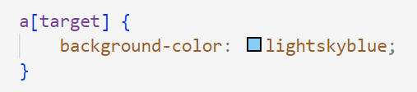
Introduction
CSS & CSS3
Technical Word
Selectors
How to
ការប្រើប្រាស់ Attribute Selector
Attribute selector: សម្រាប់កំណត់ style ទៅឲ្យ HTML element ទៅតាម Attribute។
Example:
attribute = value selector : សម្រាប់កំណត់ style ទៅឲ្យ HTML element ទៅតាម attribute និង value របស់វា ដែលយើងអាចកំណត់លក្ខខ័ណ្ឌបានច្រើនតាមវិធីខាងក្រោម៖

Slide 15
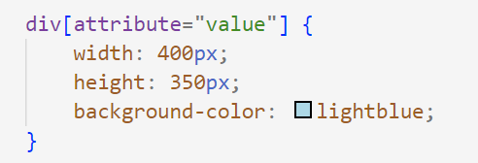
Introduction
CSS & CSS3
Technical Word
Selectors
How to
tag[attribute=”value”] : រាល់ Elements ដែលមាន attribute និង value ដូច
tag[attribute~=”value”] : រាល់ Elements ឲ្យតែពាក្យណាមួយនៅក្នុង value មានដូច
tag[attribute^=”value”] : រាល់ Elements​ ដែលមាន value ចាប់ផ្ដើមដូច(css3)
tag[attribute$=”value”] : រាល់ Elements​ ដែលមាន value បញ្ចប់ដូច
tag[attribute*=”value”] : រាល់ Elements​ ឲ្យតែតួអក្សរនៃពាក្យណាមួយនៅក្នុង Value មានដូច
Example:

Slide 16




Introduction
CSS & CSS3
Technical Word
Selectors
How to
ការប្រើប្រាស់ Combinators
ក្នុង CSS យើងអាចធ្វើការកំណត់ style ទៅឲ្យ selector ដែលស្ថិតនៅក្នុង selector មេបានតាមរយៈ៖
- Descendant selector: កំណត់ style ទៅឲ្យគ្រប់ elements ដែលស្ថិតនៅក្នុង selector មេ
- Child selector (>): កំណត់ style ទៅឲ្យគ្រប់ elements ដែលស្ថិតក្នុងតែ selector មេ (ទីមួយ១)
- Adjacent sibling selector (+): កំណត់ style ទៅឲ្យគ្រប់ elements ដែលនៅខាងក្រៅបន្ទាប់ពី selector មេផ្ទាល់
- General sibling selector (~): កំណត់ style ទៅឲ្យគ្រប់ elements ដែលនៅខាងក្រៅបន្ទាប់ពី selector មេ
Ex:
Ex:
Ex:
Ex:

Slide 17

Introduction
CSS & CSS3
Technical Word
Selectors
How to
របៀបសរសេរកូដ CSS មានបីរបៀប៖
របៀបទី១:
Inline Style គឺជា style មួយដែលសរសេរនៅក្នុង Open tag នៃ HTML ដោយប្រើប្រាស់ Attribute Style។
Example:
របៀបទី២:
Internal Style គឺជា style មួយដែលសរសេរនៅក្នុងចន្លោះ Tag <head> ដោយប្រើប្រាស់ Tag Style ក្តោប។

Slide 18
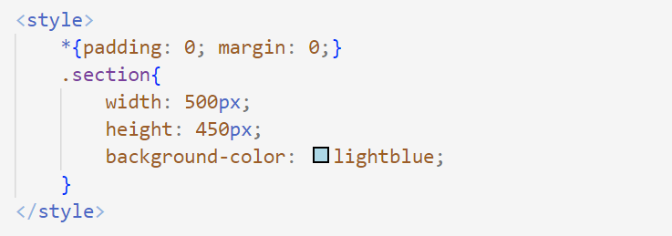
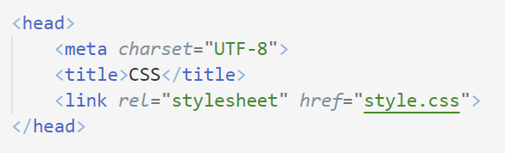
Introduction
CSS & CSS3
Technical Word
Selectors
How to
Example:
របៀបទី៣:
External Style គឺជាប្រភេទ Style ដែលយើងសរសេរនៅក្នុង File មួយដែលមាន Extension (.css) រួចធ្វើការហៅចូលមកប្រើប្រាស់នៅក្នុង File HTML តាមពីររបៀបដូចខាងក្រោម៖
វិធីសាស្រ្តទី១:

Slide 19
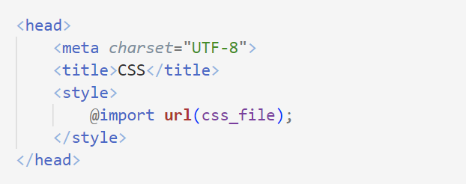
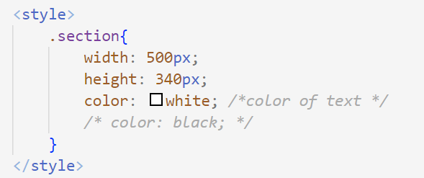
Introduction
CSS & CSS3
Technical Word
Selectors
How to
វិធីសាស្រ្តទី២:
ការប្រើប្រាស់ Comments នៅក្នុង CSS
យើងប្រើប្រាស់ Comments ដើម្បីបិទកូដមិនឲ្យដំណើរការទៅលើ Browser និងសម្រាប់ជួយកត់ត្រាប្រភពកូដ។
Example:

Slide 20

Q & A!
Do you have any questions?
If you have any questions, feel free to ask me.
Ctrl -> click

